Slide 1

輔大上課小幫手
510171292 吳家驊

Slide 2

Agenda
功能介紹
程式資料處理模式
Python語法應用
程式碼資訊

Slide 3


程式專題功能設定

Slide 4
選課系統有圖形化課表
但…選課系統只在選課期間開放
剛來輔大時，常常不知道教室在哪…
懶得自製課表…
學校的地圖有點複雜…
不過似乎從這學期開始可以從選課清單找到

Slide 5
更新課表
繪製課表
時間+下一節課提示
學校地圖

Slide 6
更新課表
繪製課表
時間
爬取與處理學校網站資料
pytz
lxml
bs4
requests
學校地圖
其他套件
Python GUI
PyQt5
PyQtWebEngine
繪製WebView
Jinja2
處理檔案
os
sys
json
產生地圖
folium

Slide 7
載入UI
處理為json格式資料儲存
使用者輸入帳號密碼
根據json資料繪製WebView
使用輸入的帳號密碼
抓取學校課表資料
刷新UI

Slide 8
UI點擊”學校地圖” 產生WebView視窗
建立查詢欄
建立地圖
產出HTML
建立事先已處理的geojson座標
刷新到WebView視窗

Slide 9
程式資料處理模式

Slide 10
資料處理過程
學校網站
Python處理儲存
最終顯示
HTML
Json
HTML

Slide 11
Python語法應用

Slide 12
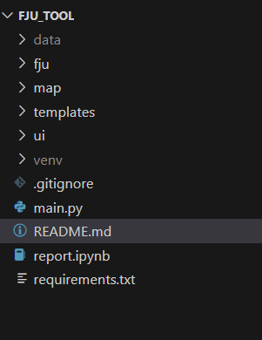
檔案規劃
fju : 處理資料用程式
ui : 使用介面
data : 課表資料
map : 地圖資料
templates : 產生介面模板
main.py : 主執行程式

Slide 13
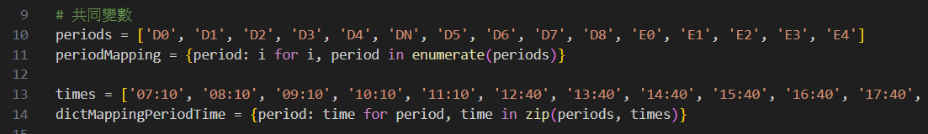
共同參數使用進階函數
fju/coursedata.py

Slide 14
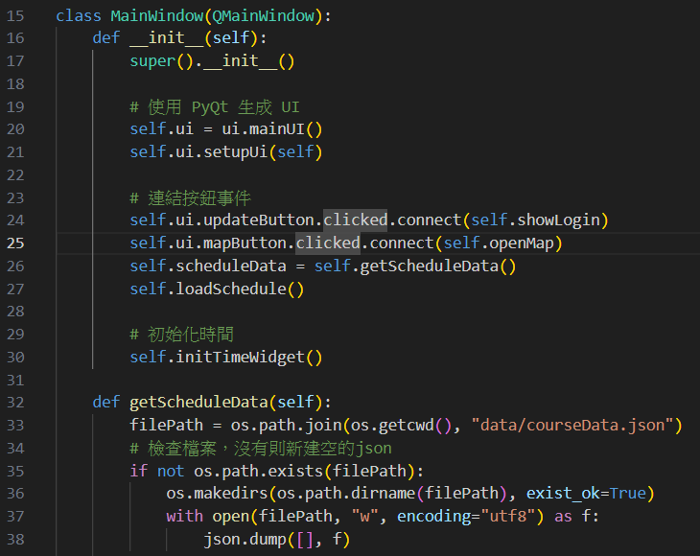
物件導向程式設計
main.py

Slide 15
程式碼資訊

Slide 16
命名規則
Camel Case : 第一個字小寫，後面每個單字開頭大寫

